Slide 1
訪問看護の実際
おひさま訪問看護ステーション
中村 あや子
2023年 3月 20 日 北ブロック多職種連携研修会

Slide 2
本日の内容
1.看護師の業務
2.訪問看護の制度と特徴について
3.訪問看護ステーションの特徴の見分け方

Slide 3
看護師とは
1.正看護師免許
「厚生労働大臣」が発行する国家資格
2.准看護師免許
「都道府県知事」が発行する免許
自身で判断して看護業務を行うことはできず、医師や正看護師の指示により看護業務を行う

Slide 4
看護の業務
1.療養上の世話
看護師独断で実施できる
2.診療の補助
「医行為」は単独で行うことはできず、医師又は歯科医師の指示が必要
※その他：例外業務
臨時応急の手当時の医行為
保健師助産師看護師法 第37条

Slide 5
訪問看護とは
訪問看護は、利用者が可能な限り自宅で自立した日常生活を送ることができるよう、利用者の心身機能の維持回復などを目的として、看護師などが疾患のある利用者の自宅を訪問し、主治医の指示に基づいて療養上の世話や診療の補助を行います。
厚生労働省

Slide 6
訪問看護の対象者
医師が「訪問看護指示書」を発行した
全ての年齢の方が対象
※年齢や疾患により利用保険（医療保険・介護保険）
が異なる

Slide 7
訪問看護の利用保険
2つの保険を使うので、とても複雑😢
1.介護保険
・40～64歳（2号被保険者）、65歳以上で要介護認定を受けている方
※要介護認定を受けている場合、基本は介護保険が優先
2.医療保険
・0～39歳
・40～64歳、65歳以上の要介護認定非該当者
・要介護認定者で厚生労働大臣が定める疾患など^{※1}の者
・要介護認定者で急性増悪時（特別訪問看護指示書期間）
・精神訪問看護指示書^{※2}で指示を受けている者
※その他細かな特例あり

Slide 8
※1.厚生労働大臣が定める疾患等
〇多発性硬化症 〇重症筋無力症 〇筋委縮性側索硬化症 〇脊髄小脳変性症
〇ハンチトン病 〇パーキンソン関連疾患（進行性核上麻痺、大脳皮質基底核変性症、パーキンソン病（重度））
〇多系統萎縮症（線条体黒質変性症、オリーブ橋小脳萎縮症、シャイ・ドレガー症候群） 〇プリオン病
〇亜急性硬化性全脳炎 〇ライソゾーム病 〇副腎白質ジストロフィー 〇脊髄性筋萎縮症
〇球脊髄性筋委縮症 〇慢性炎症脱髄性多発神経炎 〇スモン 〇末期の悪性腫瘍 〇脊髄損傷
〇進行性筋ジストロフィー症 〇AIDS 〇人工呼吸器を使用している状態
※2.精神訪問看護指示書
精神科を標榜する医療機関の精神科の保険医が診療に基づき、訪問看護の必要性を認め、
患者又はその家族等に同意を得て、訪問看護ステーションに対して交付する指示書のこと
↓
精神科訪問看護指示書は全てのステーションで受理できるものではない！（要確認）
「精神科訪問看護指示書」で訪問看護を実施する看護師は、「精神疾患を有する者への看護
について相当の経験を有するもの」という条件（詳細規定あり）がある

Slide 9
訪問看護対象者 （23年3月）

Slide 10
訪問看護対象者 （23年3月）

Slide 11
訪問看護の導入の流れ
医療機関・ケアマネージャー等からの依頼
本人・知人・家族からの相談
主治医へ指示書依頼・受理
入口はどこでも良い！
介護保険の場合
担当者会議
ケアプランの合意個別計画の立案
医療保険の場合
個別計画の立案
※担当者会議、ケアプランの合意は必須ではない
サービス開始

Slide 12
訪問看護依頼元（2022年度）
依頼数：102名

Slide 13
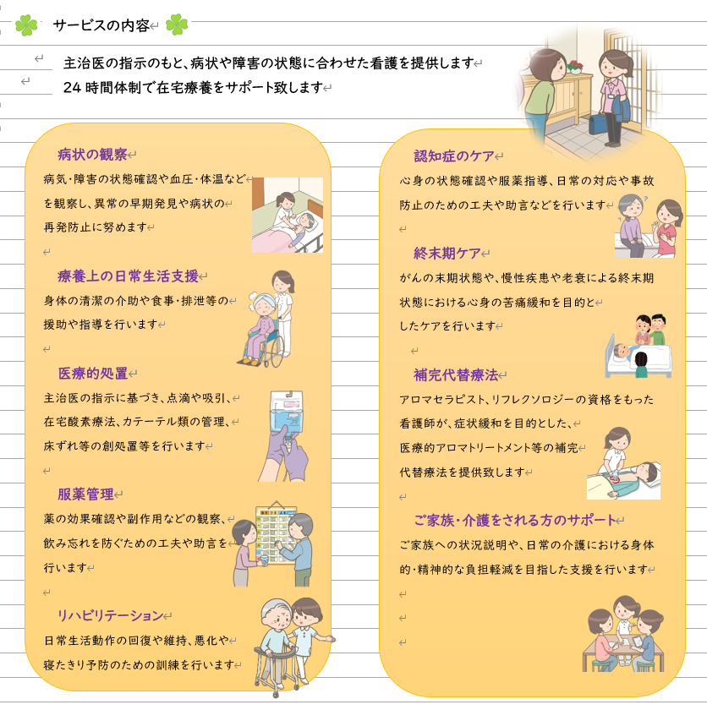
訪問看護の業務
おひさま訪問看護 パンフレットより

Slide 14
訪問看護内容（2022年2月）
訪問件数：505件
1.疾病管理（①状態観察：504 ②バイタルサイン：503）
2.精神的ケア（①精神的支援：356 ②傾聴：196）
3.排泄ケア（①オムツ交換：169 ②浣腸：105 ③摘便：78）
4.リハビリ（①マッサージ：80 ②ストレッチ：66 ③歩行訓練：51）

Slide 15
訪問看護の業務の特徴
療養上の世話
診療の補助
療養上の世話＝看護師独断で実施するケアが多い
看護の力を発揮できる現場！

Slide 16
訪問看護師として大事にしていること
不快症状を取り除く！
・排便ケア
・爪切り
・洗髪
・筋肉のこわばり、循環不全のケア
・光や換気、室温の調整
心身の回復に向けた良い循環を招き、自然治癒力を高める可能性

Slide 17
事例）
基本情報）80代 男性 妻と2人暮らし
疾患）うっ血性心不全 アルツハイマー認知症 脳梗塞後遺症
介護度）要介護5 ADL＝寝たきり、全介助
経過）心不全悪化、直腸潰瘍、誤嚥性肺炎で入院。
症状は軽快したが、食事摂取量も僅かで、全身状態の回復は見込めず看取り方針。
入院前は認知症による問題行動で在宅療養継続困難となり、介護施設に緊急入所をされてい
たが、自宅で看取ってあげたいと、高齢の妻は覚悟を決め、自宅退院となった。
訪問看護開始）（退院当日）
認知症により意思疎通困難。口腔内は出血と浸出液で汚染著明。腹満あり、連日排便ありと
の情報であったが、便秘を疑った。
→丁寧な口腔ケアと浣腸・摘便による排便処置を実施。便は両手に山盛り2杯分ほどの良便が
溜まっていた。 ケア実施後、直感的に「回復するかも？」と感じた。
翌日）妻より「昨日たくさん（便を）出してもらい、よっぽど気持ちよくなったようで、昼も夜も今朝も
食事を全部摂取しました」と報告あり。

Slide 18
事例（つづき）
主治医へメールで報告
退院日の状態と処置、その後の経過について
回復されるかもしれませんね・・・😊と補足
医師からの返信（一言）
復活すると、奥様が困ります…😭😭😭
悲しいことに、私も「やっぱりそうですよね～」と感じてしまう
在宅療養の支援は家族の人生を含めた支援が必要で、奥深く、時に辛い
だから、多職種連携で情報を出し合い、より良い方向性を検討・決定していく過程が大事なんだろうと感じる

Slide 19
看取りのケア
多死時代、看取りの場所の選択肢が増えている印象もありますが、死にたい場所1位は「在宅」
希望される方が、在宅で穏やかな最期を迎えられるよう、多職種で連携をしてサポートしていきたいですね

Slide 20
訪問看護ステーションの特徴の見分け方
良し悪しの判断するものではありません！
1.24時間体制をとっているか
2.リハビリスタッフが在籍するか
3.他の併設サービスがあるか
4.認定看護師や専門看護師、特定看護師等の専門性の高い看護師
が在籍しているか
5.精神科訪問看護を受けているか
6.機能強化型訪問看護ステーション^{※1}か
7.看護体制強化加算^{※2} 、サービス提供体制強化加算^{※3}がついているか
8.その他の有償事業を併設しているか

Slide 21
訪問看護ステーションの特徴の見分け方（注釈）
機能強化型訪問看護ステーションの算定条件（医療保険）
規定のスタッフ数、休日・祝日の計画訪問の実施、重症度の高い利用
者の受け入れ数、規定数のターミナル件数や重症児の常時受け入れ、
居宅介護支援事業所の併設、地域住民等に対する情報提供や人材
育成のための研修開催等、地域の医療者を対象とした研修開催など
看護体制強化加算の算定基準（介護保険）
緊急時訪問看護加算（24時間体制）算定者の割合、特別管理加
算（医療処置）算定者の割合、ターミナルケア加算の算定数、従業員
に対する看護師の割合
サービス提供体制強化加算の算定基準（介護保険）
一定の勤続年数のスタッフの割合、研修計画に沿った研修の受講
定期的な健康診断 定期的なケースカンファレンスの実施

Slide 22
訪問看護ステーション情報
訪問看護ステーション一覧
公益社団法人神奈川県看護協会 (kana-kango.or.jp)
訪問看護ステーション検索
一般社団法人神奈川県訪問看護ステーション協議会 (kanagawa-stkyougikai.jp)
ハートページ
横須賀市監修

Slide 23
病気になっても、年をとっても、幸せに過ごし続けられる地域になるよう、皆さまと手を取り合って進み続けていきたいと思います
本日はありがとうございました

